Slide 1
תכנות מכוון עצמים ו- C++ יחידה 12 STL – Standard Templates Library
קרן כליף
Notes:
http://www.sgi.com/tech/stl/table_of_contents.html

Slide 2
ביחידה זו נלמד:
סקירת ה- STL
סוגים של conatiner'ים
איטרטור
Object Functions
אלגוריתמים
המחלקה string

Slide 3
STL – Standard Template Library
ה- STL הוא אוסף מימושים למבני-נתונים ואלגוריתמים בשפת C++
מימושים אלו מתבססים על templates
בין מבני-הנתונים הממומשים ניתן למצוא:
מערך
רשימה מקושרת
מפה
קבוצה
בין האלגוריתמים הממומשים ניתן למצוא:
חיפוש
מיון
מינימום ומקסימום

Slide 4
STL - יתרונות
שימוש בקוד מוכן לפעולות שכיחות
ניהול זכרון
מימושי האוספים השונים בעלי ממשק כמעט זהה
מקל על למידתם
מקל על החלפת שימוש אחד באחר
בקישור הבא נתן למצוא את כל מה שה- STL מכיל
http://www.sgi.com/tech/stl/table_of_contents.html

Slide 5
מבני הנתונים מה- STL שנסקור במצגת זו
מבני נתונים שהם Sequences Container (פניה לאיבר לפי מיקומו)
vector – מימוש למערך שיודע להגדיל את עצמו
list – מימוש לרשימה מקושרת דו-כיוונית
מבני נתונים שהם Associative Container (פניה לאיבר לפי מפתח)
set – מימוש לקבוצה בלי כפילות איברים. הנתונים שמורים בעץ בינארי
multiset – כנ"ל, אך מאפשר כפילות איברים
map – מימוש למפה: אוסף של זוגות: key+value. לכל key יהיה מפתח יחיד
multimap – כנ"ל, אבל לכל key יכולים להיות כמה מפתחות

Slide 6
Sequences Container

Slide 7
Sequences Container
לכולם יש את המתודות הבאות (ועוד):
שם המתודה | פעולה
void push_back(const T& val) | מקבלת ערך ומוסיפה העתק שלו לסוף האוסף
bool empty() const | מחזירה אמת אם באוסף אין איברים, שקר אחרת
T front() const | מחזירה העתק של האיבר הראשון באוסף. עף אם האוסף ריק.
void clear() | מרוקנת את כל איברי האוסף. עוברת ב- d’tor של כל איבר. יש לשים לב שאם האיברים הם מצביעים, אינה משחררת אותם.
void pop_back() | מורידה מהאוסף את האיבר האחרון, ומשחררת אותו
int size() const | מחזירה את כמות האיברים באוסף (גודל לוגי)
operator= | מימוש אופרטור השמה
operator== | פונקציית friend הבודקת האם איברי האוסף זהים (גם בסדר הופעתם, כמובן בודקת האם האוספים בעלי גודל זהה)

Slide 8
Sequences Container (2)
ל- list יש גם את המתודות הבאות:
ל- vector יש גם את המתודות:
שם המתודה | פעולה
void push_front(const T& val) | מקבלת ערך ומוסיפה העתק שלו לתחילת האוסף
void pop_front() | מורידה מהאוסף את האיבר הראשון, ומשחררת אותו
שם המתודה | פעולה
int capacity() const | מחזירה את הגודל הפיזי של המערך
void reserve(int n) | במידה ו- capacity < n מגדילה את capacity בהתאם. משמש לצרכי יעילות.

Slide 9
Sequences Container (3)
לכולם יש את המתודות הבאות (ועוד):
איטרטורים:
שם המתודה | פעולה
iterator insert(iterator pos, const T& val) | הוספת הערך val לפני האיבר במיקום pos
void insert(iterator pos, int n, const T& val) | הוספת n ערכים val לפני האיבר במיקום pos
iterator erase(iterator pos) | מסירה את האיבר במיקום pos ומשחררת אותו
iterator erase(iterator first, iterator last) | מסירה את כל האיברים בטווח בין first ל- last (לא כולל last)
שם המתודה | פעולה
iterator begin() | מחזיר איטרטור לאיבר הראשון באוסף
iterator end() | מחזיר איטרטור לאיבר אחרי האחרון באוסף

Slide 10
דוגמא לשימוש ב- vector
int main()
}
vector<int> numbers;
cout << "Is collection empty? " << numbers.empty() << endl;
cout << "size=" << numbers.size() << " capacity="
<< numbers.capacity() << endl;
numbers.push_back(4);
cout << "size=" << numbers.size() << " capacity="
<< numbers.capacity() << endl;
numbers.push_back(8);
numbers.push_back(2);
cout << "size=" << numbers.size() << " capacity="
<< numbers.capacity() << endl;
cout << "Is collection empty? " << numbers.empty() << endl;
cout << "size=" << numbers.size() << " capacity="
<< numbers.capacity() << endl;
// --> Collection is empty!
// --> 1
// --> size=0 capacity=0
// --> size=1 capacity=1
// --> size=3 capacity=3
// --> 0
// --> size=3 capacity=3
// values in the vector: 4 8 2

Slide 11
דוגמא לשימוש ב- vector (המשך)
int firstValue = numbers.front();
cout << "first value is " << firstValue << endl;
numbers.pop_back();
cout << "size=" << numbers.size() << " capacity="
<< numbers.capacity() << endl;
numbers.reserve(10);
cout << "size=" << numbers.size() << " capacity="
<< numbers.capacity() << endl;
numbers.clear();
cout << "size=" << numbers.size() << " capacity="
<< numbers.capacity() << endl;
{
// first value is 4, values in the vector: 4 8 2
// values in the vector: 4 8
// --> size=2 capacity=3
// --> size=2 capacity=10
// --> size=0 capacity=10

Slide 12
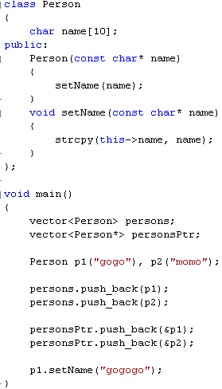
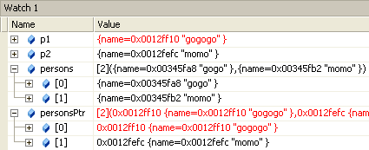
דוגמא לאוסף המכיל אובייקטים

Slide 13
איטרטורים

Slide 14
איטרטורים
בכל מחלקה המממשת מבנה-נתונים ב- STL ממומשות 2 מחלקות פנימיות: iterator ו- const_iterator
איטרטור הוא אובייקט שמכיל הצבעה לאיבר מסויים באוסף
לכן אנחנו מתייחסים לאיטרטור כמעין מצביע
מחלקת האיטרטור מספקת מימשק למעבר על כל איברי האוסף באופן סדרתי
בכל מחלקה המממשת מבנה נתונים יש את השיטות:
begin() – המחזירה איטרטור לאיבר הראשון באוסף
end() – המחזירה איטרטור לאיבר אחרי האחרון באוסף
היתרון:
החלפת מבנה-נתונים אחד באחר לא תגרור שינוי בשימוש
כאשר מבנה הנתונים עליו רצים הוא const נעבוד עם const_iterator

Slide 15
דוגמא לשימוש באיטרטור
#include <iostream>
using namespace std;
#include <vector>
int main()
}
vector<int> v1;
v1.push_back(1);
v1.push_back(3);
v1.push_back(2);
vector<int>::iterator itr = v1.begin();
vector<int>::iterator itrEnd = v1.end();
for ( ; ; )
cout << *itr << " ";
cout << endl;
{
שימוש באופרטור =!
itr != itrEnd
++itr
שימוש באופרטור ++
// → 1 3
// → 1 3 2
// → 1
שימוש באופרטור *
v1:
2 | 3 | 1
itr
itr
itr
itr
itrEnd

Slide 16
שיטות שיש בכל מחלקת iterator
אופרטור ++
מקדם את האיטרטור להכיל הצבעה לאיבר הבא באוסף
אופרטור *
מחזיר את התוכן של האיבר אליו האיטרטור מכיל הצבעה
אופרטור ==
בודק ששני איטרטורים מכילים הצבעה לאותו איבר
אופרטור =!
בודק ששני איטרטורים אינם מכילים הצבעה לאותו איבר

Slide 17
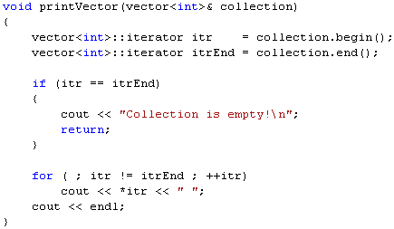
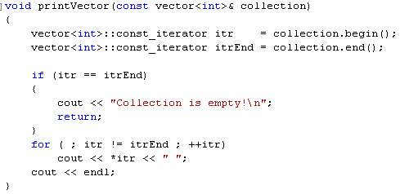
דוגמאות לפונקציות המדפיסות אוספים
כאשר האוסף עליו אנחנו רצים הוא const, או כאשר השיטה היא const, יש להשתמש ב- const_iterator

Slide 18
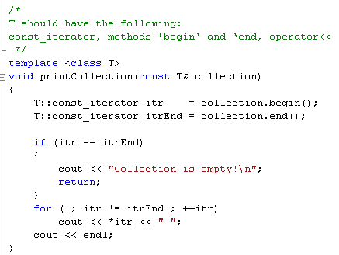
פונקציית הדפסת כל אוסף

Slide 19
דוגמא לשימוש ב- erase וב- insert
void main()
{
list<int> numbers;
numbers.push_back(1);
numbers.push_back(2);
numbers.push_front(3);
list<int>::iterator itr = numbers.begin();
++itr;
numbers.insert(itr, 4);
numbers.insert(--numbers.end(), 5);
printCollection(numbers);
++itr;
numbers.erase(itr);
printCollection(numbers);
numbers.erase(itr);
}
itr:
numbers:
3
4
1
5
222
// crashes! The iterator points to no-where..

Slide 20
דוגמא למימוש איטרטור

Slide 21
Object Function

Slide 22
מהו Object Function
בשפת C יכולנו להגדיר פונקציה שאחד הפרמטרים שלה הוא מצביע לפונקציה
כלומר, אחד הפרמטרים הוא שם של פונקציה בעלת חתימה ספציפית
C++ היא שפה מכוונת עצמים, ולכן הדגש הוא על אובייקטים. במקום לשלוח שם של פונקציה, נשלח אובייקט שיתאר את הפעולה שאנחנו רוצים לבצע
במחלקה זו נעמיס את האופרטור()

Slide 23
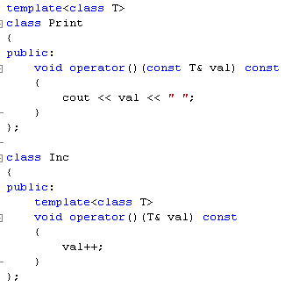
דוגמא
הגדרת ה- template יכולה להיות אן על המחלקה כולה או רק על המתודה
הגדרת ה- template יכולה להיות או על המחלקה כולה או רק על המתודה
למחלקות אלו קוראים
Object Function
משום שתפקידו של האובייקט הוא לייצג פעולה

Slide 24
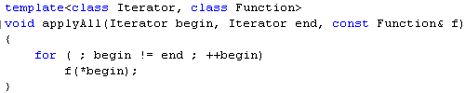
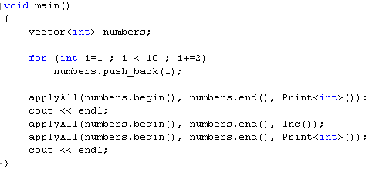
שימוש ב- Object Functions
הפעלת אופרטור () של האובייקט f על כל איבר בטווח
פונקציה המקבלת 2 איטרטורים ואובייקט המייצג פעולה
אובייקטים זמניים
ימותו בסוף השורה
(קריאה מפורשת !לבנאי)

Slide 25
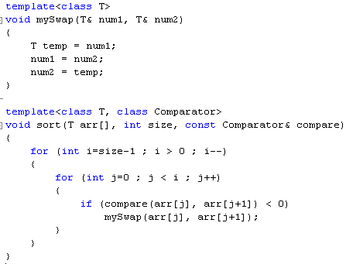
דוגמאת מיון

Slide 26
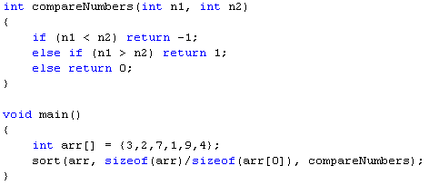
שימוש במיון
ניתן לשלוח במקום אובייקט עם העמסת () שם של פונקציה עם חתימה זהה

Slide 27
Associative Container

Slide 28
Associative Containers
אלו מבני נתונים אשר ניתן לגשת אליהם עפ"י מפתח, ולא בהכרח עפ"י אינדקס (מספר).
מבני נתונים אלו ממוינים עפ"י המפתח, לכן צריך לספק עבורם מתודה השוואה. במידה ולא נספק, מבנה הנתונים ישתמש ב- default, אם קיים, אחרת יתן שגיאת קומפילציה

Slide 29
set
set הוא מבנה נתונים לשמירת מפתחות בלבד. כל מפתח הוא יחודי. נסיון הוספה של מפתח קיים לא יבוצע.
איברי ה- set ממוינים ומוחזקים בעץ בינארי (מאוזן,אדום-שחור)
multiset
כמו set אך כל מפתח יכול להיות קיים יותר מפעם אחת
כאשר נוריד איבר מהקבוצה, במידה וקיימים כמה העתקים, ירד רק מופע אחד שלו

Slide 30
set - דוגמא
#include <set>
void main()
}
set<int> intSet;
intSet.insert(4); intSet.insert(2); intSet.insert(1);
intSet.insert(3); intSet.insert(1);
printCollection(intSet); // 1 2 3 4
cout << "Is set empty? " << intSet.empty() << endl; // Is set empty? 0
cout << "Value 1 appears " << intSet.count(1) << " times\n";
// Value 1 appears 1 times
cout << "Value 8 appears " << intSet.count(8) << " times\n";
// Value 8 appears 0 times
intSet.erase(2);
printCollection(intSet); // 1 3 4
cout << "There are " << intSet.size() << " values in the set\n";
// There are 3 values in the set
cout << "There can be max" << intSet.max_size() << " elements\n";
// There can be max 1073741823 elements
set<int>::iterator itr = intSet.find(4);
if (itr != intSet.end())
cout << "4 is found\n"; // 4 is found
intSet.clear();
printCollection(intSet); // There cam be maximum can be 1073741823
}

Slide 31
set – דוגמא (2)
#include <iostream>
using namespace std;
#include <set>
template <class T> void printCollection(const T& collection) { … }
void main()
}
char* words[] = {"shalom", "kita", "alef", "shalom", "kita", "beit"};
set<char*> wordsSet;
int numOfWords = sizeof(words)/sizeof(words[0]);
for (int i=0 ; i < numOfWords ; i++)
wordsSet.insert(words[i]);
printf("The words in the set:\n");
printCollection(wordsSet); // beit alef kita shalom
wordsSet.clear();
printf("The words in the set after clear:\n");
printCollection(wordsSet); // Collection is empty!
{
ההגדרה של set היא אוסף ממוין, אך בפועל אנחנו רואים שלא...

Slide 32
מיון set
בדוגמא הקודמת ראנו שאיברי ה- set אינם ממוינים כצפוי
set ממיין את איבריו בעזרת האופרטור >
מאחר ואיברי ה- set בדוגמא הקודמת הם מטיפוס מצביע, המיון נעשה לפי כתובתם, ולא לפי תוכנם
במידה ולא ממומש אופרטור > עבור T, נקבל שגיאת קומפילציה
ניתן להגדיר set ולספק כארגומנט אובייקט שייצג את פונקציית ההשוואה
כאמור, אובייקט כזה נקרא object function ונממש עבורו את האופרטור ()

Slide 33
מיון set – דוגמא (2)
#include <iostream>
using namespace std;
#include <set>
template <class T> void printCollection(const T& collection) {…}
class ltstr
}
public:
bool operator()(const char* s1, const char* s2) const
{return strcmp(s1, s2) < 0;}
};
int main()
{
char* words[] = {"shalom", "kita", "alef", "shalom", "kita", "beit"};
int numOfWords = sizeof(words)/sizeof(words[0]);
set<char*, ltstr> wordsSet;
for (int i=0 ; i < numOfWords ; i++)
wordsSet.insert(words[i]);
printf("The words in the set:\n");
printCollection(wordsSet); // alef beit kita shalom
{
אובייקט המעמיס את אופרטור () ויודע להשוות בין שני משתנים מטיפוס מחרוזת
יצירת האובייקט תכלול את האובייקט שיודע לבצע את ההשוואה

Slide 34
map
מבנה נתונים המכיל זוגות של key ו- value
לכל value יש מפתח יחיד. ניסיון הכנסה נוספת של key קיים תדרוס את ה- value המקורי
בעת הכנסה של key קיים, יש לבדוק האם צריך לשחרר את הזיכרון של ה- value הנוכחי
multimap
כמו map אך כל מפתח יכול להיות קיים יותר מפעם אחת
כאשר נוריד מפתח, ירד ה- value הראשון
(בסדר שנקבע להם ברירת מחדל או ע"י המתכנת כלומר הראשון בכל פעם לפי סדר הדפסתם)

Slide 35
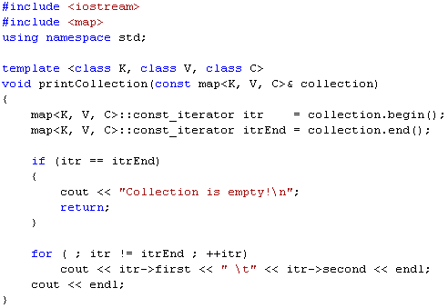
דוגמא לשימוש ב- map

Slide 36
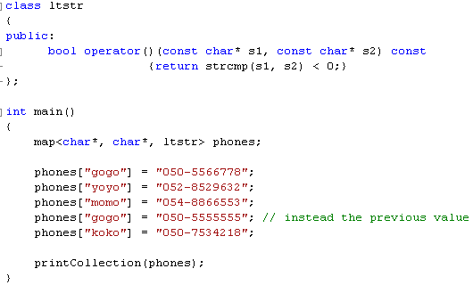

דוגמא לשימוש ב- map (2)

Slide 37
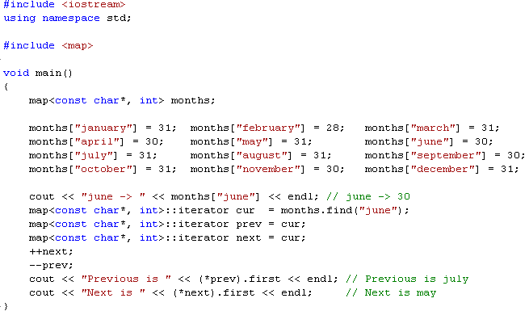
דוגמא נוספת לשימוש ב- map (מתוך STL Reference)
האיברים מסודרים הפוך לסדר הכנסתם

Slide 38
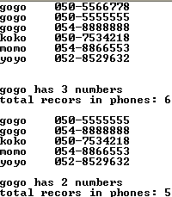
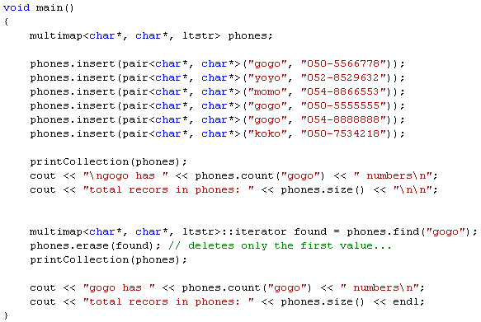
דוגמא לשימוש ב- multimap
*/
koko 050-7534218
momo 054-8866553
yoyo 052-8529632
gogo 050-5566778
gogo 050-5555555
gogo 054-8888888
/*
*/
koko 050-7534218
momo 054-8866553
yoyo 052-8529632
gogo 050-5555555
gogo 054-8888888
/*

Slide 39
אלגוריתמים

Slide 40
אלגוריתמים שנסקור:
min_element, max_element
sort
reverse
swap, itr_swap
find, find_if
count, count_if
for_each
transform
copy
יש להוסיף:
#include <algorithm>
אלו פונקציות גלובליות, שהסינטקס של רובן הוא ששני הפרמטרים הראשונים שלהן הם טווח איברים עליהם תבוצע הפעולה (לרוב, איטרטור begin ואיטרטור (end

Slide 41
min_element, max_element
#include <iostream>
using namespace std;
#include <algorithm>
#include <vector>
int main()
{
vector<int> numbers;
numbers.push_back(4);
numbers.push_back(1);
numbers.push_back(7);
numbers.push_back(4);
numbers.push_back(2);
numbers.push_back(5);
vector<int>::iterator max = max_element(numbers.begin(), numbers.end());
cout << "The max is " << *max << endl; // --> The max is 7
vector<int>::iterator min = min_element(numbers.begin(), numbers.end());
cout << "The min is " << *min << endl; // --> The min is 1
{
הפונקציות מקבלות איטרטור begin ו- end ומחזירות איטרטור לאיבר המתאים
דורשות של- T יועמס האופרטור >

Slide 42
sort
#include <iostream>
using namespace std;
#include <algorithm>
#include <vector>
int main()
{
vector<int> numbers;
numbers.push_back(4);
numbers.push_back(1);
numbers.push_back(7);
numbers.push_back(4);
numbers.push_back(2);
numbers.push_back(5);
sort(numbers.begin(), numbers.end());
{
הפונקציה מקבלת איטרטור begin ו- end
דורשת של- T יועמס האופרטור >
// 4 1 7 4 2 5
// 1 2 4 4 5 7

Slide 43
reverse
#include <iostream>
using namespace std;
#include <algorithm>
#include <vector>
int main()
{
vector<int> numbers;
numbers.push_back(4);
numbers.push_back(1);
numbers.push_back(7);
numbers.push_back(4);
numbers.push_back(2);
numbers.push_back(5);
reverse(numbers.begin(), numbers.end());
{
הפונקציה מקבלת איטרטור begin ו- end
הפונקציה מקבלת שני משתנים מאותו טיפוס ומשתמשת באופרטור= שלהם
// 4 1 7 4 2 5
// 5 2 4 7 1 4

Slide 44
swap
#include <iostream>
using namespace std;
#include <algorithm>
#include <vector>
void main()
{
int x=2, y=3;
swap(x, y);
char str1[10]=“hello”, str2[10]=“world”;
swap(str1, str2);
{
הפונקציה מקבלת שני משתנים מאותו טיפוס ומשתמשת באופרטור= שלהם
// x=2, y=3
// x=3, y=2
// doesn’t compile, can’t change addresses

Slide 45
itr_swap
#include <iostream>
using namespace std;
#include <algorithm>
#include <vector>
int main()
{
vector<int> numbers;
numbers.push_back(4);
numbers.push_back(1);
numbers.push_back(7);
numbers.push_back(4);
numbers.push_back(2);
numbers.push_back(5);
itr_swap(numbers.begin(), ++(numbers.begin()));
{
הפונקציה מקבלת 2 איטרטורים ומחליפה את תוכנם
הפונקציה משתמשת באופרטור= של T
// 4 1 7 4 2 5
// 1 4 7 4 2 5

Slide 46
find
#include <algorithm>
#include <vector>
int main()
{
vector<int> numbers;
numbers.push_back(4);
numbers.push_back(1);
numbers.push_back(7);
numbers.push_back(4);
numbers.push_back(2);
numbers.push_back(5);
vector<int>::iterator found = find(numbers.begin(), numbers.end(), 8);
if (found == numbers.end())
cout << "value doesn't exist\n";
else
cout << "value exists\n";
found = find(numbers.begin(), numbers.end(), 7);
if (found == numbers.end())
cout << "value doesn't exist\n";
else
cout << "value exists\n";
{
הפונקציה מקבלת איטרטור begin , איטרטור end ואיבר לחיפוש, ומחזירה איטרטור לאיבר הראשון באוסף שזהה לאיבר
דורשת של- T יועמס האופרטור ==

Slide 47
find_if
#include <algorithm>
#include <vector>
bool isOdd(int num) {return num%2==1;}
int main()
{
vector<int> numbers;
numbers.push_back(4);
numbers.push_back(1);
numbers.push_back(7);
numbers.push_back(4);
numbers.push_back(2);
numbers.push_back(5);
vector<int>::iterator found =
find_if(numbers.begin(), numbers.end(), isOdd);
if (found == numbers.end())
cout << “No value is odd\n";
else
cout << "value exists: " << *found << "\n"; // value exists: 1
{
במקום פונקציה, אפשר לשלוח גם Object Function
הפונקציה מקבלת איטרטור begin , איטרטור end ושם של פונקציה המקבלת T ומחזירה bool, ומחזירה איטרטור לאיבר הראשון באוסף שהפעלת הפונקציה עליו מחזירה true
דורשת של- T יועמס האופרטור ==

Slide 48
count
#include <iostream>
using namespace std;
#include <algorithm>
#include <vector>
int main()
{
vector<int> numbers;
numbers.push_back(4);
numbers.push_back(1);
numbers.push_back(7);
numbers.push_back(4);
numbers.push_back(2);
numbers.push_back(5);
int num4 = count(numbers.begin(), numbers.end(), 4);
cout << "4 appears " << num4 << "times\n"; // 4 appears 2 times
{
הפונקציה מקבלת איטרטור begin , איטרטור end ואיבר לחיפוש, ומחזירה את כמות המופעים שלו באוסף
דורשת של- T יועמס האופרטור ==

Slide 49
count_if
#include <iostream>
using namespace std;
#include <algorithm>
#include <vector>
bool isOdd(int num) {return num%2==1;}
int main()
{
vector<int> numbers;
numbers.push_back(4);
numbers.push_back(1);
numbers.push_back(7);
numbers.push_back(4);
numbers.push_back(2);
numbers.push_back(5);
int numOfOdd = count_if(numbers.begin(), numbers.end(), isOdd);
cout << "There are " << numOfOdd << " odd values\n";
// There are 3 odd values
{
הפונקציה מקבלת איטרטור begin , איטרטור end ושם של פונקציה המקבלת T ומחזירה bool, ומחזירה את כמות האיברים באוסף שהפעלת הפונקציה עליהם מחזירה true
דורשת של- T יועמס האופרטור ==

Slide 50
for_each
#include <iostream>
using namespace std;
#include <algorithm>
#include <vector>
void print(int num) {cout << num << " ";}
int main()
{
vector<int> numbers;
numbers.push_back(4);
numbers.push_back(2);
numbers.push_back(7);
numbers.push_back(4);
numbers.push_back(2);
numbers.push_back(5);
for_each(numbers.begin(), numbers.end(), print); // 4 2 7 4 2 5
{
הפונקציה מקבלת איטרטור begin , איטרטור end ושם של פונקציה המקבלת T ושאינה מחזירה דבר. for_each מפעילה את הפונקציה שהתקבלה על כל אחד מאיברי הטווח

Slide 51
transform
#include <algorithm>
#include <vector>
#include <list>
int square(int num) {return num*num;}
int main()
{
std::list<int> intList;
std::vector<int> intArr;
for (int i=1; i<=5; ++i)
intList.push_back(i);
std::transform (intList.begin(), intList.end(),
std::back_inserter(intArr),
square);
}
שולחת כל איבר בטווח לפונקציה המבוקשת, ואת התוצאה מוסיפה לאוסף השני
// intList: 1 2 3 4 5
// int arr:
טווח איברים עליו נעבוד
האוסף אליו נוסיף את התוצאה ומיקום ההוספה
הפונקציה לחישוב
// intList: 1 2 3 4 5
// int arr: 1 4 9 16 25

Slide 52
copy
#include <iostream>
using namespace std;
#include <algorithm>
#include <vector>
#include <list>
int main()
{
vector<int> numbers;
list<int> frontIntList, backIntList;
numbers.push_back(4);
numbers.push_back(2);
numbers.push_back(7);
numbers.push_back(4);
numbers.push_back(2);
numbers.push_back(5);
copy(numbers.begin(), numbers.end(), back_inserter(backIntList));
copy(numbers.begin(), numbers.end(), front_inserter(frontIntList));
{
הפונקציה מקבלת טווח איטרטורים וסדר הוספה לאוסף אחר (front/back) ומוסיפה את כל האיברים בטווח לאוסף האחר
// backIntList: 4 2 7 4 2 5
// frontIntList: 5 2 4 7 2 4

Slide 53

שימוש ב- copy לצורך הדפסה
#include <iostream>
using namespace std;
#include <algorithm>
#include <vector>
#include <list>
int main()
{
vector<int> numbers;
list<int> frontIntList, backIntList;
numbers.push_back(4);
numbers.push_back(2);
numbers.push_back(7);
numbers.push_back(4);
numbers.push_back(2);
numbers.push_back(5);
copy(numbers.begin(), numbers.end(), ostream_iterator<int>(cout, "_"));
printf(“\n”);
{
ostream_inserter כותב איברים מטיפוס T למסך, עם מפריד '_' בין האיברים

Slide 54
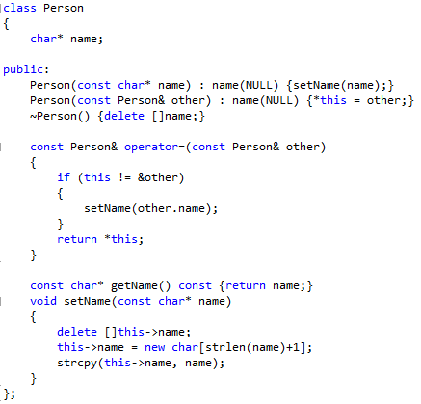

המחלקה string

Slide 55
ביחידה זו למדנו:
סקירת ה- STL
סוגים של conatiner'ים
איטרטור
Object Functions
אלגוריתמים
המחלקה string

